Slide 1
Méthodologie - Recettes

Slide 2

4 étapes majeures :
Définir la structure d’un scénario;
Lister les scénarios;
Décrire les scénarios;
Tester l’application;

Slide 3
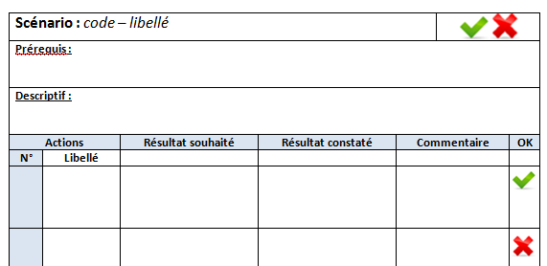
1. Structure d’un scénario

Slide 4
2. Liste des scénarios
Selon 3 familles :
Ergonomie : la forme de l’application doit respecter la charte graphique du SFD;
Navigation : les données affichées doivent correspondre aux données souhaitées;
Alimentation : les données doivent être mises à jour correctement;

Slide 5
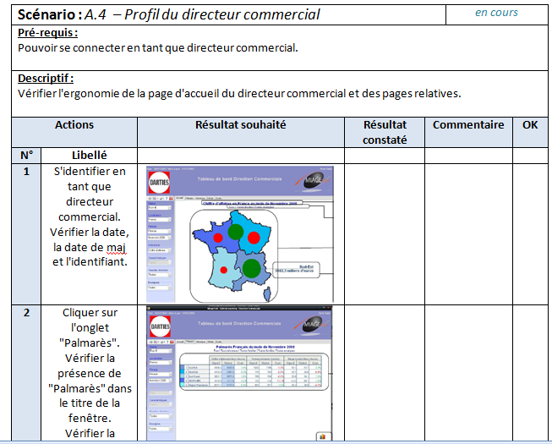
3. Description des scénarios
Ergonomie et Navigation : à partir du SFD

Slide 6
3. Description des scénarios
Alimentation :
à partir des cas d’utilisation.
création de fichiers valides et non valides.

Slide 7

4. Recettage
Tester l’ensemble de l’application à l’aide des scénarios (cahier de recettes).
Valider les scénarios ou noter les différences rencontrées.

Slide 8
5. Bilan des recettes
Les recettes impliquent :
Une lecture attentive et une bonne compréhension du SFD;
Un travail rigoureux lors du recettage;
Du temps;
Le recettage doit se faire le plus tard possible;
Une partie des remarques a permis de corriger certains points de l’application.

